Slide 1

Sistemas operativos
Mery Yolima Uribe Rios
Facultad de Ingeniería de Sistemas

Slide 2
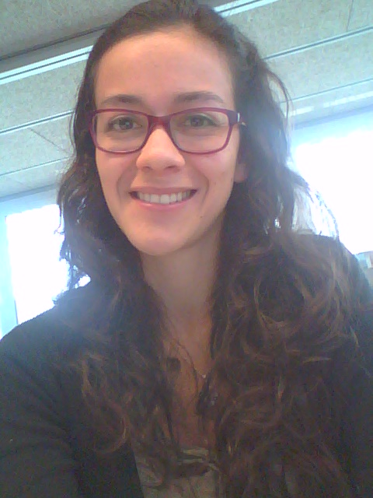
Hola!
Mery Yolima Uribe Rios
Ingeniera de Sistemas y Computación
mery.uribe@usantoto.edu.co

Slide 3
Curso
Horas de trabajo
Presencial: 4 Horas
Individual: 6 Horas
Horario
Lunes: 16:00 – 18:00
Martes: 14:00 – 16:00

Slide 4
Curso
 | 1er Corte 35% | 2do Corte 35% | 3er Corte 30%
Participación Tareas | 35 | 30 | -
Exposiciones Talleres Quices | 35 | 70 | -
Parcial | 30 | - | -
Proyecto | - | - | 100

Slide 5

SISTEMAS OPERATIVOS
imagen: Freepik.com

Slide 6
Sistemas Operativos

Slide 7
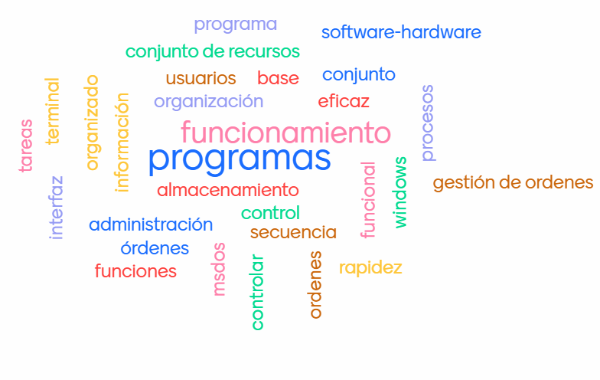
¿Qué es?
https://www.menti.com/w9gkrxtb5w

Slide 8

¿Qué es?
Aplicaciones
SO
Hardware

Slide 9




Ejemplos

Slide 10
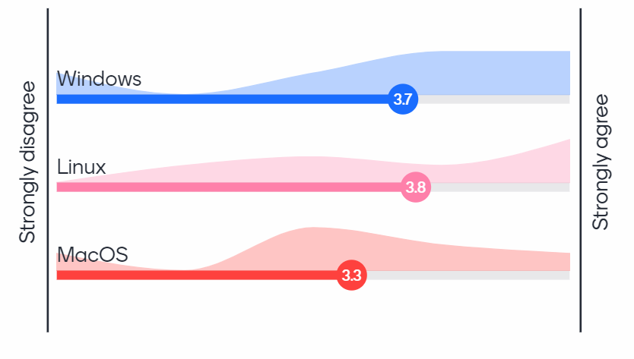
Ejemplos
https://www.menti.com/w9gkrxtb5w

Slide 11
Ejemplos
¿Otro?

Slide 12
¿Para qué?
Desarrollo de programas
Ejecución de programas
Acceso a dispositivos de entrada y salida (E/S)
Acceso a ficheros
Acceso al sistema
Detección y respuesta de errores
Contabilidad

Slide 13
¿Para qué?
Desarrollo de programas
Ejecución de programas
Acceso a dispositivos de entrada y salida (E/S)
Acceso a ficheros
Acceso al sistema
Detección y respuesta de errores
Contabilidad
Aplicaciones
SO
Hardware

Slide 14

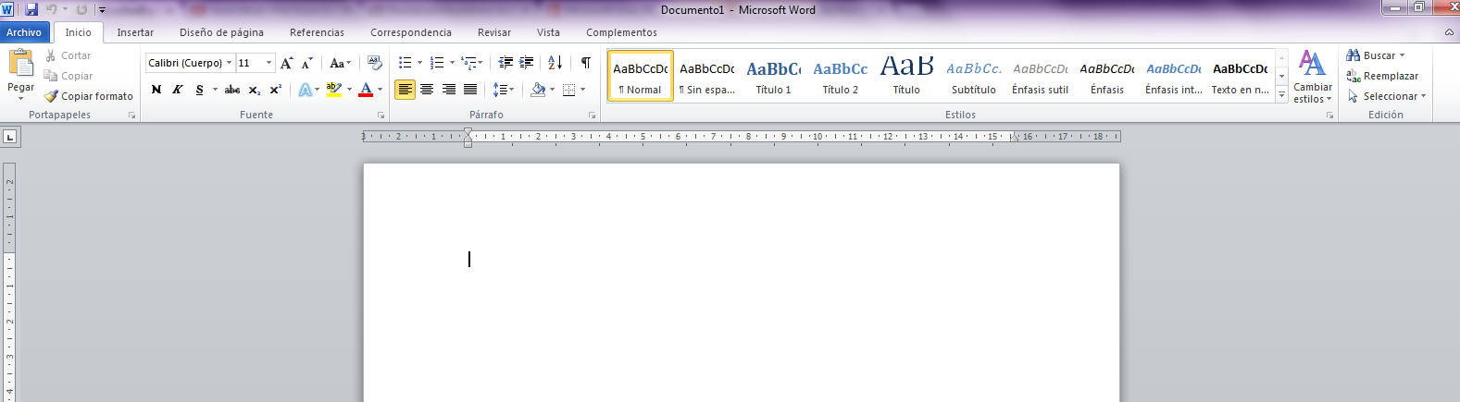
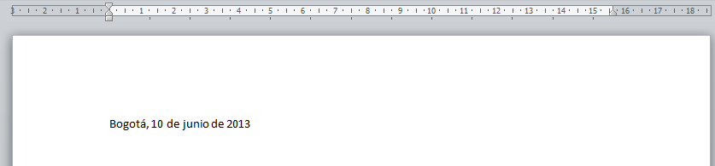
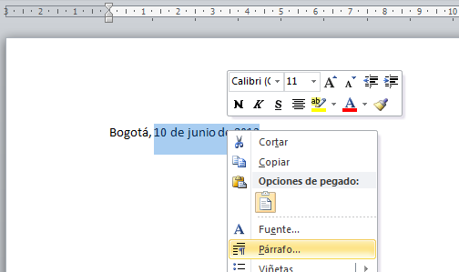
Interacción
Teclado
Mouse

Slide 15
Interacción
Busca el programa en la memoria (dirección),
lo carga en memoria,
lo ejecuta

Slide 16
Interacción
Carga los recursos que el programa necesita,
Muestra por pantalla

Slide 17
Interacción
Pendiente de los recursos asociados
Recibe del teclado
Almacena datos en memoria
Envía a procesador
Envía a programa
Muestra por pantalla

Slide 18



Interacción

Slide 19
Interacción
1
2

Slide 20



Interacción
1
Retirar (5100)
2
Retirar (10000)
11122

Slide 21
Interacción
1
Retirar (5100)
2
Retirar (10000)
11122

Slide 22
Interacción
1
Retirar (5100)
2
Retirar (10000)
11122

Slide 23
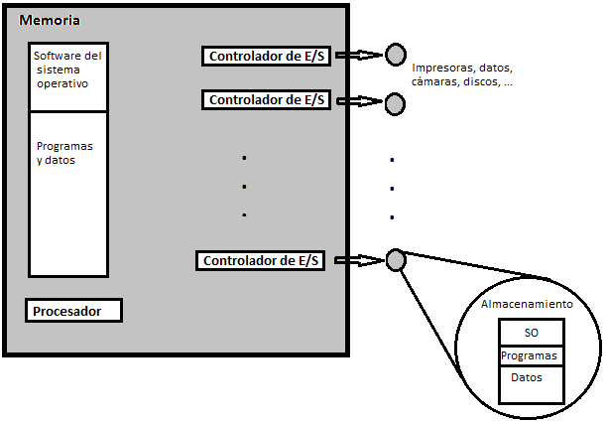
Interacción

Slide 24
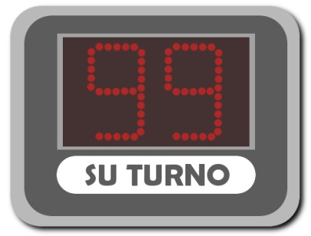

Interacción
Multiplexación (Compartir)
Tiempo
Turnos:
Quién
Por cuánto
Espacio
Al tiempo:
Partes del recurso

Slide 25
Evolución

Slide 26

Evolución

Slide 27
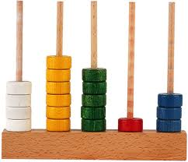
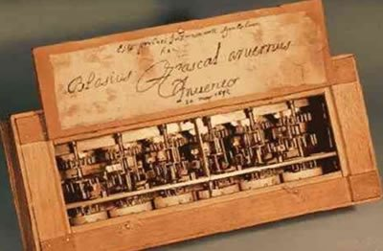
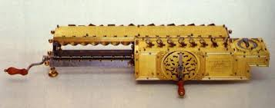
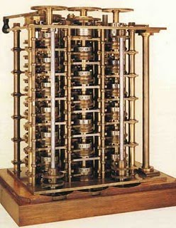
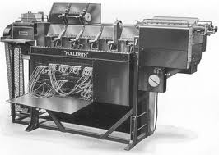
Evolución
500 A.C. 1642 1694
1822
1889

Slide 28
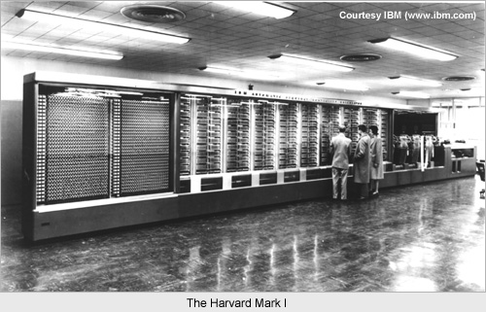
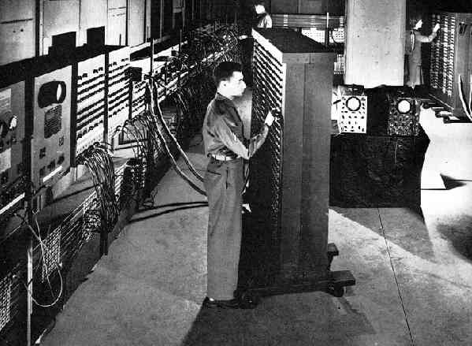
Evolución
1944
1946
ENIAC (Electronic Numerical Integrator and Computer)

Slide 29
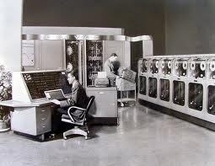
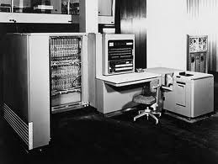
Evolución
1950 - UNIVAC I → compilador → COBOL
1953
IBM 701

Slide 30
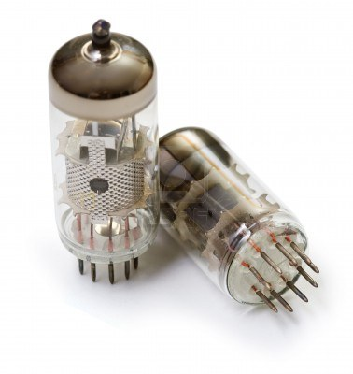
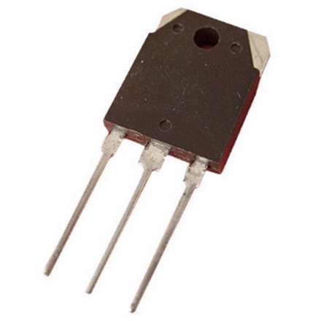
Evolución
Tamaño, rapidez

Slide 31
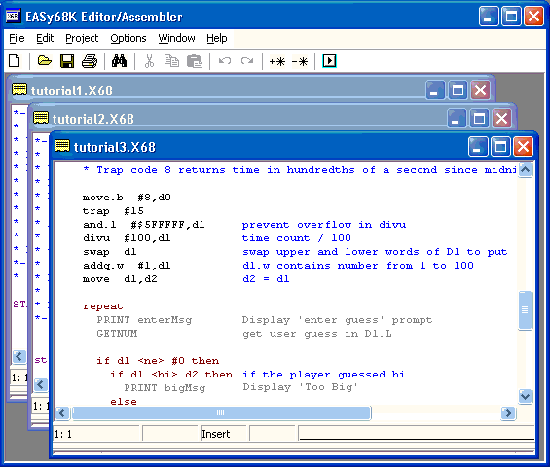
Evolución
1 1 1 1 0 0 0 1 0 1
Lenguajes de programación
(COBOL, Fortran)

Slide 32
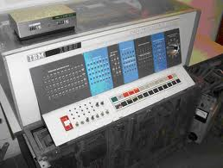
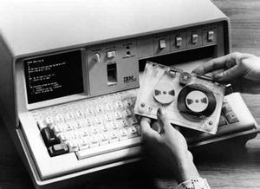
Evolución
1960 1963
IBM 1620 Disco intercambiable

Slide 33
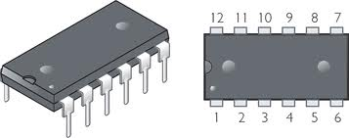
Evolución
1963-1975
Circuitos integrados
Multiprogramación
Sistemas operativos de tiempo compartido
Computadores vectoriales
Memoria virtual

Slide 34
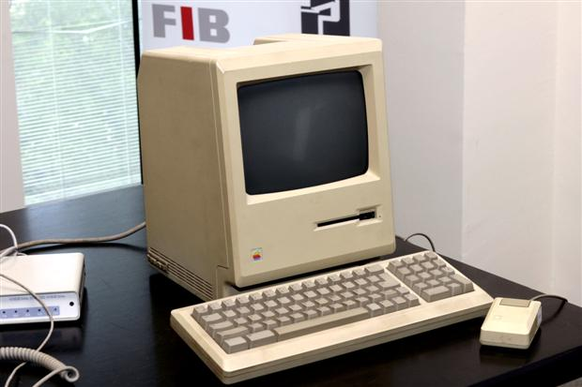
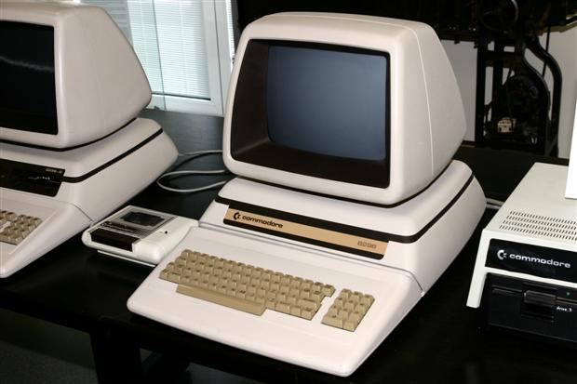
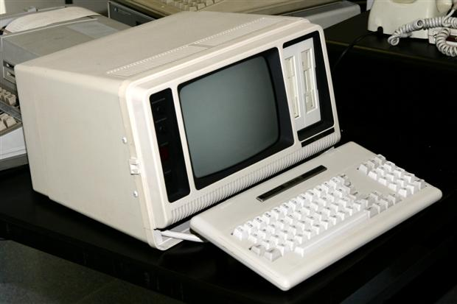
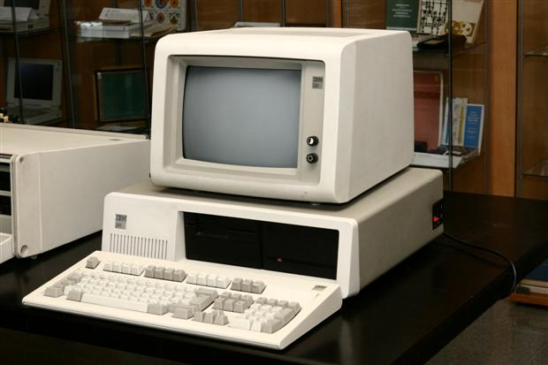
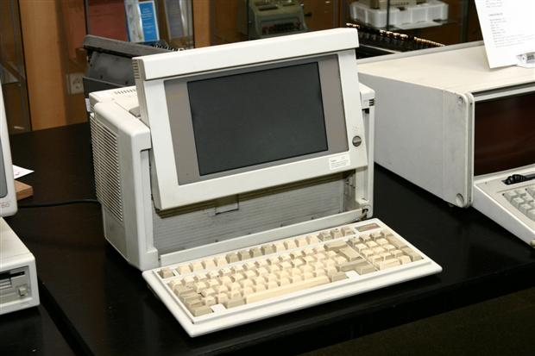
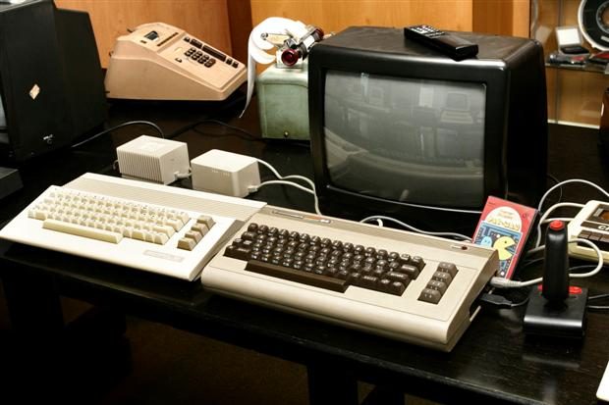
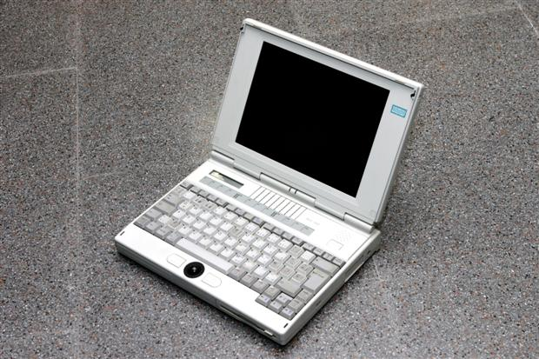
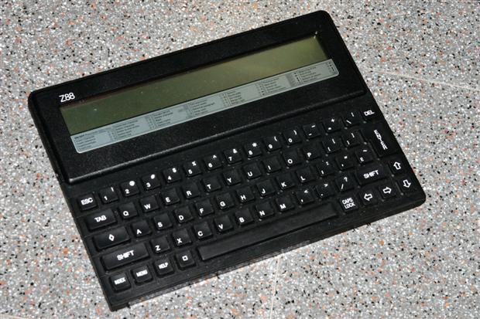
Evolución
1975
…

Slide 35
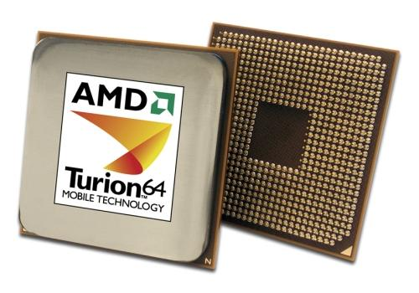
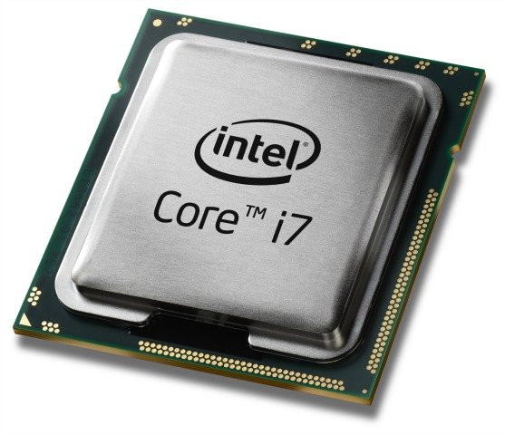
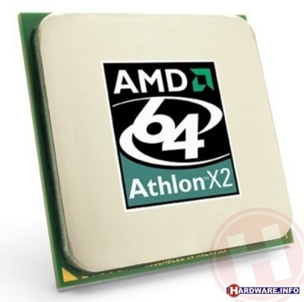
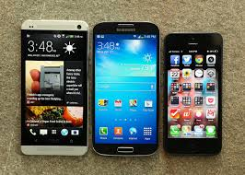
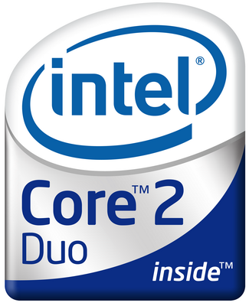
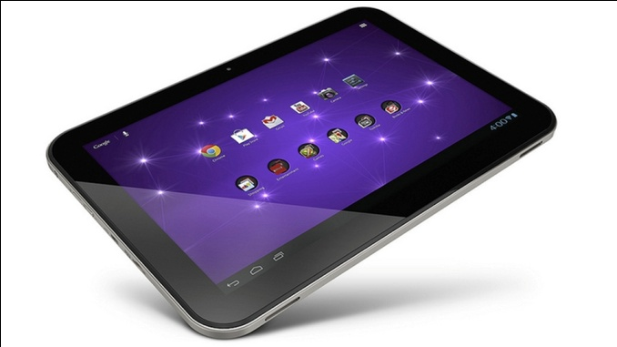
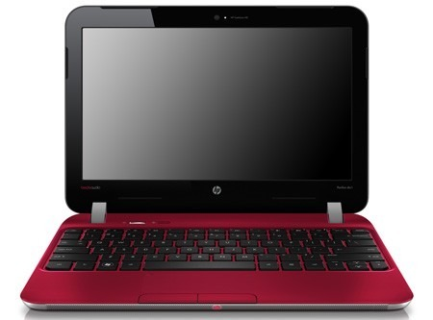
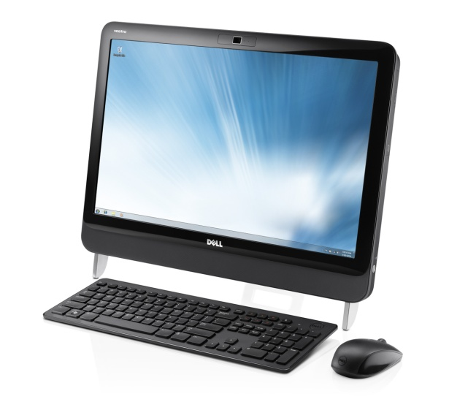
Evolución

Slide 36

Evolución
Cambios de hardware
Nuevos servicios
Mejoras:
Tiempos de ejecución
Diseño
Programación
Lenguajes
Entornos

Slide 37
Evolución
Instalación
Procesamiento
Memoria
Seguridad
Manejo de recursos
Estructura del sistema

Slide 38
Procesamiento

Slide 39
Procesamiento
RAE:
Acto de procesar
Aplicación sistemática de una serie de operaciones sobre un conjunto de datos, generalmente por medio de máquinas, para explotar la información que estos datos representan.

Slide 40
Procesamiento
En serie
Tareas
Salida
Procesamiento

Slide 41
Procesamiento
En serie
Tareas
Salida
Procesamiento
Tarea 1
Tarea 2
Tarea 3

Slide 42
Procesamiento
En serie
Herramientas:
Impresora
Tablero luminoso
Conmutadores

Slide 43
Procesamiento
Por lotes
“El primer sistema operativo por lotes fue desarrollado a mediados de los 50 por la General Motors para usar en un IBM 701 [WEIZ81]”
RAE
Lote: Cada una de las partes en que se divide un todo que se ha de distribuir

Slide 44
Procesamiento
Por lotes
Planificación del procesador sencilla, típicamente procesados en orden de llegada.
Tarea1
Tarea2
Tarea3

Slide 45

Procesamiento
Por lotes
Tarea1
Tarea2
Tarea3

Slide 46
Procesamiento
Por lotes
Tarea1
Tarea2
Tarea3
FIN

Slide 47
Procesamiento
Por lotes
Manejo sencillo de archivos: se requiere poca protección y ningún control de concurrencia para el acceso
Planificación de memoria sencilla:
Parte residente del S.O.
Programas transitorios

Slide 48
Procesamiento
Por lotes
Tarea1
Tarea2
Tarea3
FIN

Slide 49
Procesamiento
Por lotes
Tareas secuenciales
Trabajos largos
Sin tiempo libre
Ejemplo:
Bancos

Slide 50
Procesamiento
Batch - shell
Control de procesos
Procesamiento que se realiza a través de la programación de sistema.
Comandos de sistema
*.bat
*.sh

Slide 51
Procesamiento
Multiprogramación
Proceso1
Proceso2
Memoria
Proceso3

Slide 52
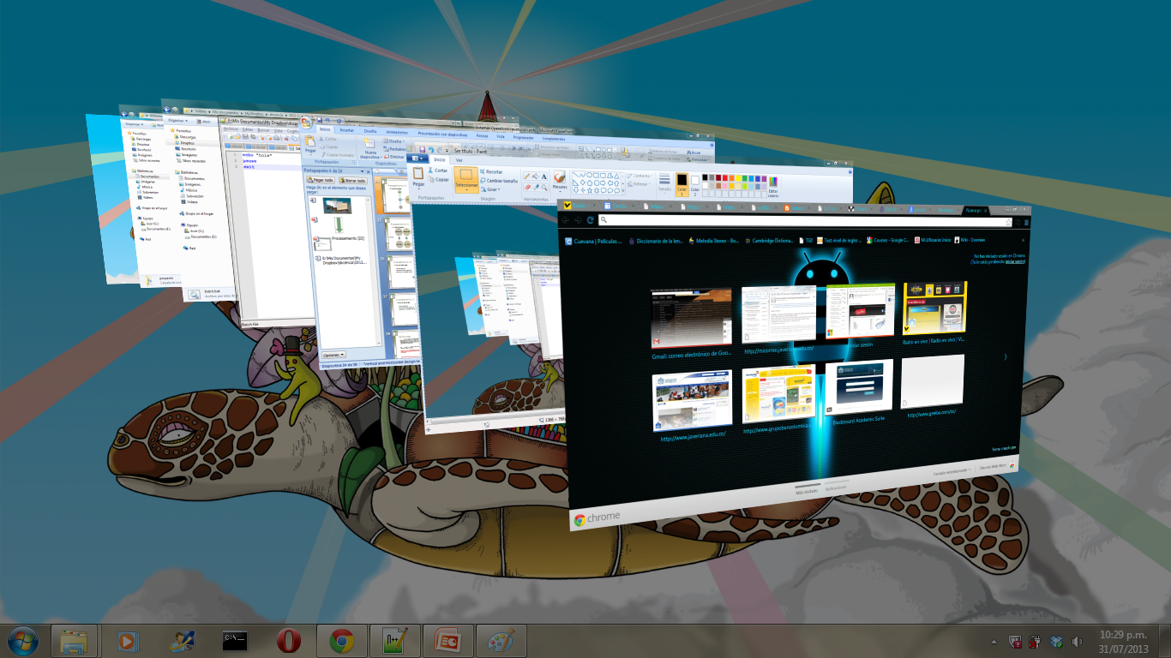
Procesamiento

Slide 53
Procesamiento
Multiprogramación
Proceso1
Proceso3
Proceso2
Memoria
Resultado1
Resultado3
Resultado2

Slide 54
Procesamiento
Tiempo compartido
Programación interactiva
Cambio:
Tarjetas perforadas y cintas → terminales interactivos

Slide 55
Procesamiento
Tiempo compartido
Programación interactiva
Cambio:
Tarjetas perforadas y cintas → terminales interactivos
Respuesta del usuario

Slide 56
Procesamiento
Tiempo compartido
Programación interactiva
Cambio:
Tarjetas perforadas y cintas → terminales interactivos
Respuesta del usuario
Varios usuarios

Slide 57
Procesamiento
Tiempo compartido
Respuesta del usuario
Varios usuarios
Tiempo de respuesta
Funciones:
Interrogación secuencial (polling): compartir tiempo entre usuarios, según carga de la máquina.
Manejo de archivos – ficheros
Memoria virtual
Técnicas de buffering (almacenamiento temporal) y spooling (simultaneous peripheral operations on-line)

Slide 58
Procesamiento
Tiempo compartido
Divide:
Procesador central
Tiempo
Recursos …
Cada usuario tiene la ilusión de que todo el ordenador se le dedica exclusivamente a él

Slide 59
Procesamiento
Tiempo compartido
Ventajas
Evitan monopolización del sistema asignando tiempos de procesador.
…

Slide 60
Procesamiento
Tiempo compartido
Desventajas
Gestión de memoria proporciona protección a programas residentes.
Gestión de archivo debe proporcionar protección y control de acceso debido a que pueden existir múltiples usuarios accediendo un mismo archivo.
…

Slide 61

Procesamiento
Tiempo real

Slide 62

Procesamiento
Tiempo real
Proceso
Tiempos de respuesta rápidos y eficientes

Slide 63
Procesamiento
Tiempo real
Recursos → mantener procesos
Eventos:
Externos !!!!

Slide 64

Procesamiento
Sistemas distribuidos
Red de máquinas
Diferentes sistemas operativos
Diferentes y numerosos usuarios

Slide 65

Procesamiento
Sistemas distribuidos
Red de máquinas
Diferentes sistemas operativos
Diferentes y numerosos usuarios
UN solo sistema
TRANSPARENCIA

Slide 66
Procesamiento
Sistemas distribuidos
UN solo sistema:
Interconexión
Uso de software y hardware
Compartir recursos
Distribución de:
Procesamiento
Almacenamiento
Llamadas a procedimientos remotos

Slide 67
Procesamiento
Sistemas de red
Red de máquinas
Diferentes sistemas operativos
Diferentes y numerosos usuarios

Slide 68
Procesamiento
Sistemas de red
Red de máquinas
Diferentes sistemas operativos
Diferentes y numerosos usuarios
La conexión y el acceso a ordenadores remotos

Slide 69
Procesamiento
Sistemas de red

Slide 70

Ejercicio
Seleccionar un tipo de procesamiento
Escribir un slogan para “promocionar” el procesamiento seleccionado
imagen: Freepik.com

Slide 71
SlidesCarnival icons are editable shapes. This means that you can:
Resize them without losing quality.
Change fill color and opacity.
Change line color, width and style.
Isn’t that nice? :) Example:

Slide 72
Diagrams and infographics

Slide 73
😉
Now you can use any emoji as an icon! And of course it resizes without losing quality and you can change the color. How? Follow Google instructions https://twitter.com/googledocs/status/730087240156643328
✋👆👉👍👤👦👧👨👩👪💃🏃💑❤😂😉😋😒😭👶😸🐟🍒🍔💣📌📖🔨🎃🎈🎨🏈🏰🌏🔌🔑 and many more...

Slide 74
Referencias
[1] “SISTEMAS OPERATIVOS MODERNOS (3a ED.) - ANDREW S. TANENBAUM, comprar el libro en tu librería online Casa del Libro.” [Online]. Available: http://www.casadellibro.com/libro-sistemas-operativos-modernos-3-ed/6074420467/1263598. [Accessed: 24-May-2013].
[2] M. del P. A. Ramos, SISTEMAS OPERATIVOS MONOPUESTO. Editorial Paraninfo, 2010.
http://chsos20092.wikispaces.com/Sistemas+operativos+microkernel

